Slide 1
PENGGAMBARAN OBJEK PRIMITIF

Slide 2
Pengertian objek primitif
Gambar dapat dijelaskan dengan beberapa cara, bila menggunakan raster display, gambar ditentukan oleh satu set intensitas untuk posisi display pada display.
Sedangkan dengan scene tampilan gambar dengan loading array dari pixel ke dalam buffer atau dengan mengkonversikan scan dari grafik geometri tertentu ke dalam pola pixel.
Paket pemrograman grafika dilengkapi dengan fungsi untuk menyatakan scene dalam bentuk struktur dasar geometri yang disebut output primitif, dengan memasukkan output primitif tersebut sebagai struktur yang lebih kompleks

Slide 3
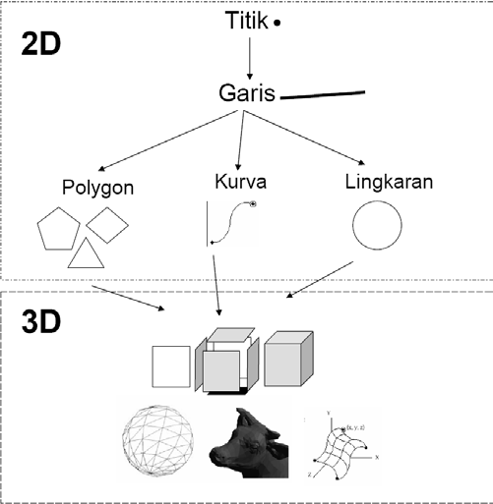
Pengertian objek primitif

Slide 4
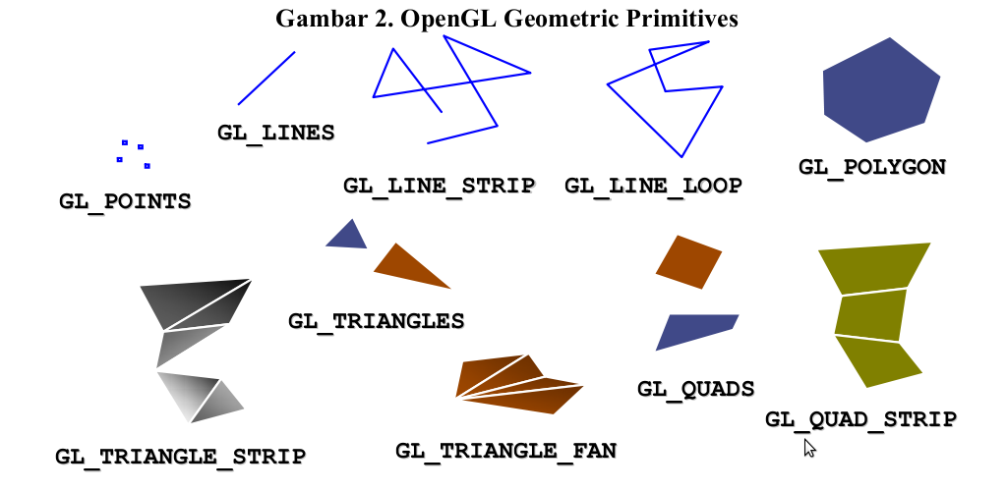
Definisi Objek Grafis dalam OpenGL

Slide 5
OpenGl segabagai Render
Geometric primitif
titik, garis dan polygon
Image Primitif
Citra dan bitmap
Memisahkan pipeline untuk citra dan geometry
linked ketika penerapan texture mapping
Rendering tergantung pada status
warna, material, light sources, dll.

Slide 6
Penggambaran Titik dan Garis
Pembentukan titik dilakukan dengan mengkonversi suatu posisi titik koordinat dengan program aplikasi ke dalam suatu operasi tertentu menggunakan output.
Random-scan (vektor) system menyimpan instruksi pembentukan titik pada display list dan nilai koordinat menentukan posisi pancaran electron ke arah lapisan fosfor pada layer.
Garis dibuat dengan menentukan posisi titik diantara titik awal dan akhir dari suatu garis.

Slide 7
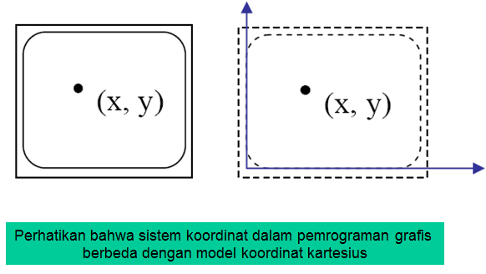
Sistem Koordinat pada Layar dan Kartesius

Slide 8
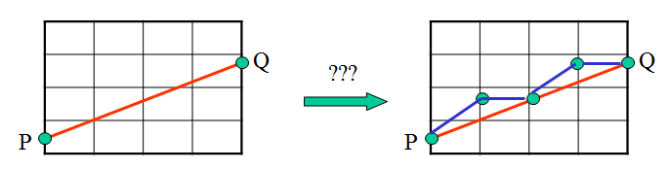
Algoritma Pembentukan Garis
algoritma penggambaran atau pembentukan garis berusaha mencari suatu cara membentuk garis sedemikian rupa sehingga masalah jaggies dapat dihindarkan seoptimal mungkin

Slide 9
Persamaan garis menurut koordinat Cartesian
y = m.x + b
Dimana
m=slope (kemiringan) dari garis yang dibentuk oleh dua titik yaitu (x1,y1) dan (x2, y2)
Untuk penambahan x sepanjang garis yaitu dx akan mendapatkan penambahan y sebesar
Δy = m. Δx

Slide 10
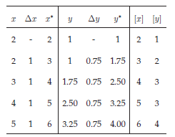

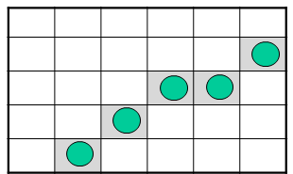
Contoh:
Diketahui dua buah titik A(2, 1) dan B(6, 4). Tentukan titik-titik dijital yang dilalui oleh garis yang melalui kedua titik tersebut!
Jadi titik-titik dijitalnya adalah (2,1), (3,2), (4,3), (5,3) dan (6,4).

Slide 11
Latihan:
Dengan menggunakan algoritma dasar, tentukan koordinat titik-titik dijital untuk garis yang dibentuk oleh dua titik sebagai berikut:
a. (-5,5) dan (1,2)
b. (4,3) dan (8,-2)
c. (2,3) dan (5,3)
d. (2,3) dan (2,5)
e. (6,4) dan (2,1)

Slide 12
Algoritma DDA (Digital Differential Analyzer)
algoritma pembentukan garis berdasarkan perhitungan Δx dan Δy, menggunakan rumus
y = m. Δ x
Garis dibuat dengan menentukan dua endpoint yaitu titik awal dan titik akhir.
Setiap koordinat titik yang membentuk garis diperoleh dari perhitungan,kemudian dikonversikan menjadi nilai integer

Slide 13
Langkah-langkah algoritma DDA
1. Tentukan dua titik yang akan dihubungkan.
2. Tentukan salah satu titik sebagai titik awal (x0, y0) dan titik akhir (x1, y1).
3. Hitung Δx = x1 – x0 dan Δ y = y1 – y0.
4. Tentukan step, yaitu jarak maksimum jumlah penambahan nilai x maupun nilai y dengan cara :
5. bila nilai |Δy| > |Δx| maka step = nilai |Δy|.
6. bila tidak maka step = |Δx|.
7. Hitung penambahan koordinat pixel yaitu x_increment = Δx / step dan y_increment = Δy / step.
8. Koordinat selanjutnya (x+x_incerement, y+y_increment).
9. Posisi pixel pada layer ditentukan dengan pembulatan nilai koordinasi tersebut.
10. Ulangi step 6 dan 7 untuk menentukan posisi pixel selanjutnya, sampai x = x1 dan y =y1

Slide 14
Contoh
Untuk menggambarkan algoritma DDA dalam pembentukan suatu garis yang menghubungkan titik (10,10) dan (17,16), pertama-tama ditentukan dx dan dy, kemudian dicari step untuk mendapatkan x_increment dan y_increment.
Δx = x1 – x0 = 17-10 = 7
Δy = y1 – y0 = 16 -10 = 6
selanjutnya hitung dan bandingkan nilai absolutnya.
|Δx| = 7, |Δy| = 6
karena |Δx| > |Δy|, maka step = |Δx| = 7, maka diperoleh :
x_inc = 7/7= 1
y_inc = 6/7 = 0,86 .

Slide 15
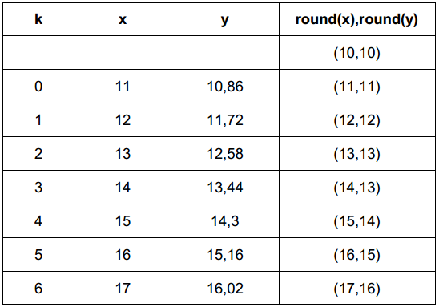
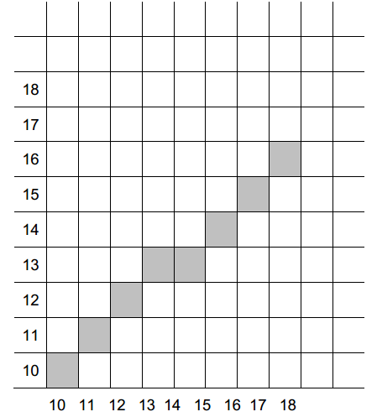
contoh

Slide 16
Latihan:
Dengan menggunakan algoritma DDA, tentukan koordinat titik-titik dijital untuk garis yang dibentuk oleh dua titik sebagai berikut:
a. (-5,5) dan (1,2)
b. (4,3) dan (8,-2)
c. (2,3) dan (5,3)
d. (2,3) dan (2,5)
e. (6,4) dan (2,1)

Slide 17
Algoritma Bressenham
Prosedur untuk menggambar kembali garis dengan membulatkan nilai x atau y kebilangan integer membutuhkan waktu, serta variable x,y dan m merupakan bilangan real karena kemiringan merupakan nilai pecahan.
Bressenham mengembangkan algoritma klasik yang lebih menarik, karena hanya menggunakan perhitungan matematika dengan bilangan integer.
Dengan demikian tidak perlu membulatkan nilai posisi setiap pixel setiap waktu.
Algoritma garis Bressenhem disebut juga midpoint line algorithm adalah algoritma konversi penambahan nilai integer yang juga dapat diadaptasi untuk menggambar sebuah lingkaran

Slide 18
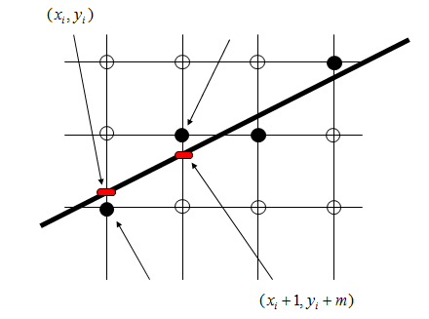
Penggambaran Garis dengan Teknik Bresenham

Slide 19
Langkah-langkah Teknik Bresenham
1 . Tentukan dua titik yang akan dihubungkan dalam pembentukan garis.
2. Tetukan salah satu titik disebelah kiri sebagai titik awal (x0, y0) dan titik lainnya
sebagai titik akhir (x1, y1 ).
3. Hitung Δx, Δy, Δ2x, dan 2Δy – 2Δx.
4. Hitung parameter p0 = 2Δy – Δx.
5. Untuk setiap xk sepanjang jalur garis, dimulai dengan k = 0
6. bila pk <0 maka titik selanjutnya (xk+1, yk) dan pk+1 = pk +2Δy
7. bila tidak maka titik selanjutnya adalah (xk+1, yk+1)
8. dan pk+1=pk+2Δ-y2Δx.
9. Ulangi langkah nomor 5 untuk menentukan posisi pixel selanjutnya, sampai x=xn.

Slide 20
Contoh :
Untuk menggambarkan algoritma Bressenham dalam pembentukan suatu garis yang menghubungkan titik (10,10) dan (17,16), pertama-tama ditentukan bahwa titik (10,10) berada disebelah kiri merupakan titik awal, sedangkan (17,16) merupakan titik akhir. Posisi yang membentuk garis dapat ditentukan dengan perhitungan sebagai berikut :
x = x1– x0 dan y= y1 – y0
x = 7 dan y = 6
parameter p0 = 2Δy – x
p0 = 5
increment 2Δy = 12 2Δy – 2Δx = -2

Slide 21
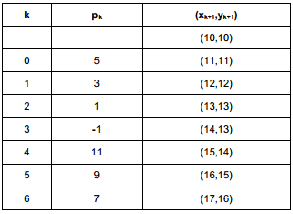
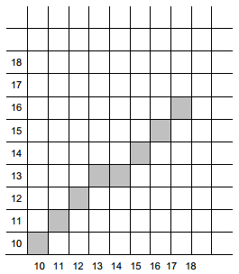
hasil

Slide 22
Pseudocode Algoritma Bresenham untuk Penggambaran Garis
procedure bres1(x1,y1,x2,y2:integer);
Var dx, dy, x, y, x_end, p, da, db, m1, m2 : integer;
begin
dx := x2-x1;
dy := y2-y1;
if abs(dx)>=abs(dy) then da:=abs(dx) else da:=abs(dy);
if abs(dx)>=abs(dy) then db:=abs(dy) else db:=abs(dx);
if (abs(dx)>=abs(dy)) and (dx>=0) then m1:=3;
if (abs(dx)>=abs(dy)) and (dx<0) then m1:=7;
if (abs(dx)<abs(dy)) and (dy>=0) then m1:=1;
if (abs(dx)<abs(dy)) and (dy<0) then m1:=5;
if (dx>=0) and (dy>=0) then m2:=2;
if (dx>=0) and (dy<0) then m2:=4;

Slide 23
if (dx<0) and (dy<0) then m2:=6;
if (dx<0) and (dy>=0) then m2:=8;
p := 2 * db - da;
x:=x1;
y:=y1;
set_pixel(x,y);
while (x <> x2) or (y<>y2)
begin
if p>=0 then
begin
p := p + 2*db - 2*da;
case m2 of
2:begin x:=x+1;y:=y+1;end;
4:begin x:=x+1;y:=y-1;end;
6:begin x:=x-1;y:=y-1;end;
8:begin x:=x-1;y:=y+1;end;
end;
end

Slide 24
else
begin
case m1 of
1:y:=y+1;
3:x:=x+1;
5:y:=y-1;
7:x:=x-1;
end;
p := p + 2* db;
end;
set_pixel(x,y);
end;
end;

Slide 25


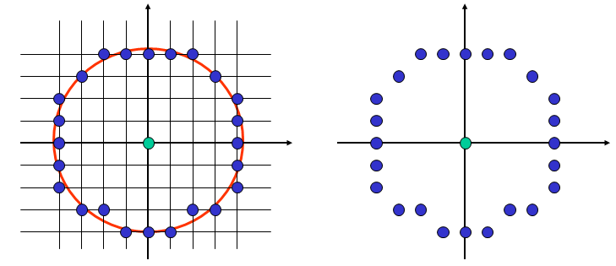
Algoritma Penggambaran Lingkaran
Lingkaran adalah kumpulan dari titik-titik yang memiliki jarak dari titik pusat yang sama untuk semua titik.
Lingkaran dibuat dengan menggambarkan seperempat lingkaran, karena bagian lain dapat dibuat sebagai bagian yang simetris. Penambahan x dapat dilakukan dari 0 ke r sebesar unit step, yaitu menambahkan ± y untuk setiap step.

Slide 26
Simetris delapan titik
Pada umumnya, lingkaran digunakan sebagai komponen dari suatu gambar. Prosedur untuk menampilkan lingkaran dan elips dibuat dengan persamaan dasar dari lingkaran
x2+y2=r2.
Proses pembuatan lingkaran dapat dilakukan dengan menentukan satu titik awal. Bila titik awal pada lingkaran (x,y), maka terdapat tiga posisi lain, sehingga dapat diperoleh delapan titik.

Slide 27
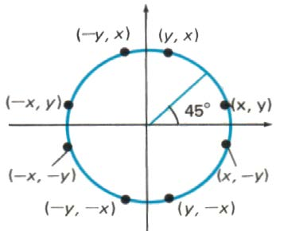
Algoritma Lingkaran Pengembangan Bresenham
Algoritma pembentukan lingkaran dengan cara menentukan titik pusat lingkaran dan jari-jari lingkaran. Algoritma ini menggunakan 8 titik simeteri, sehingga cukup membuat garis melengkung 45 Derajat maka akan membentuk lingkaran yang lengkap.
Kuadran I (x,y),(y,x)
Kuadran II (-x,y),(-y,x)
Kuadran III (-x,-y),(-y-x)
Kuadran IV (x,-y),(y,-x)

Slide 28
void circleMidpoint (int xCenter, int yCenter, int radius){
int x = 0;
int y = radius;
int p = 1 - radius;
void circlePlotPoints (int, int, int, int);
// Plot first set of points
circlePlotPoints (xCenter, yCenter, x, y);
while (x < y) {
x++;
if (p < 0){
p += 2 * x + 1;
}
else {
y--;
p += 2 * (x - y) + 1;
}
circlePlotPoints (xCenter, yCenter, x, y);
}
}
void circlePlotPoints (int xCenter, int yCenter, int x, int y)
{
putpixel (xCenter + x, yCenter + y,WHITE);
putpixel (xCenter - x, yCenter + y,WHITE);
putpixel (xCenter + x, yCenter - y,WHITE);
putpixel (xCenter - x, yCenter - y,WHITE);
putpixel (xCenter + y, yCenter + x,WHITE);
putpixel (xCenter - y, yCenter + x,WHITE);
putpixel (xCenter + y, yCenter - x,WHITE);
putpixel (xCenter - y, yCenter - x,WHITE);
}

Slide 29
void circleBres(int xc, int yc, int r)
{
int x = 0, y = r;
int d = 3 - 2 * r;
void circlePlotPoints (int, int, int, int);
while (y >= x)
{
// for each pixel we will
// draw all eight pixels
circlePlotPoints(xc, yc, x, y);
x++;
// check for decision parameter
// and correspondingly
// update d, x, y
if (d > 0)
{
y--;
d = d + 4 * (x - y) + 10;
}
else
d = d + 4 * x + 6;
circlePlotPoints(xc, yc, x, y);
delay(50);
}
}
void circlePlotPoints (int xCenter, int yCenter, int x, int y)
{
putpixel (xCenter + x, yCenter + y,WHITE);
putpixel (xCenter - x, yCenter + y,WHITE);
putpixel (xCenter + x, yCenter - y,WHITE);
putpixel (xCenter - x, yCenter - y,WHITE);
putpixel (xCenter + y, yCenter + x,WHITE);
putpixel (xCenter - y, yCenter + x,WHITE);
putpixel (xCenter + y, yCenter - x,WHITE);
putpixel (xCenter - y, yCenter - x,WHITE);
}

Slide 30
Langkah-langkah pembentukan lingkaran :
1. Tentukan radius r dengan titik pusat lingkaran (xc,yc) kemudian diperoleh (xc,yc)=0,r).
2. Hitung nilai dari parameter P0 = 1-r
3. Tentukan nilai awal k = 0, untuk setiap posisi xk berlaku sbb :
a. Bila pk <0, maka titik selanjutnya adalah (xk+1,yk)
Pk+1 = pk +2xk+1+1
b. Bila pk >0, maka titik selanjutnya adalah (xk+1,yk-1)
Pk+1 = pk +2 xk+1+1 - 2 yk+1
Dimana 2 xk+1 = 2 xk + 2 dan 2 yk+1 = 2 yk – 2
4. Tentukan titik simetris pada ketujuh oktan yang lain.
5. Gerakkan setiap posisi pixel (x,y) pada garis melingkar dari lingkaran dengan titik pusat (xc,yc) dan tentukan nilai koordinat : x= x + xc dan y = y + yc
6. Ulangi langkah ke 3 -5, sampai dengan x>=y

Slide 31
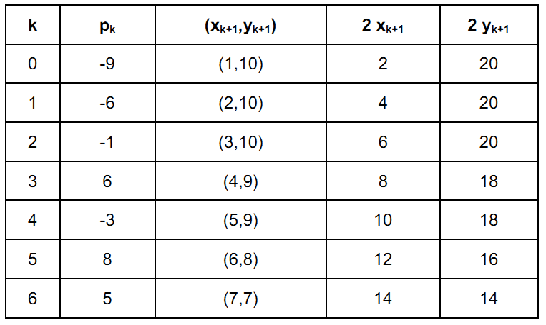
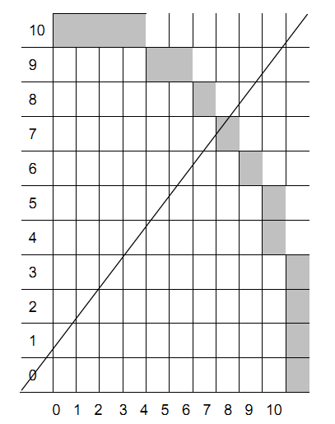
Contoh
Untuk menggambarkan algoritma Bressenham dalam pembentukan suatu lingkaran dengan titik pusat (0,0) dan radius 10, perhitungan berdasarkan pada oktan dari kuadran pertama dimana x =0 sampai x =y.
Penyelesaian :
(x0,y0) =(0,0) r = 10
(x0,y0) = (0,10)
2x0 = 0, 2y0 = 20
parameter p0 = 1-r = -9

Slide 32
Pseudocode Algoritma Bresenman Untuk Lingkaran
BresenhamCircle(Xc, Yc, R)
Set X = 0 and Y = R
Set D = 3 – 2R
Repeat While (X < Y)
Call DrawCircle(Xc, Yc, X, Y)
Set X = X + 1
If (D < 0) Then
D = D + 4X + 6
Else
Set Y = Y –1
D = D + 4(X –Y) + 10
Call Draw Circle(Xc, Yc, X, Y)

Slide 33
DrawCircle(Xc, Yc, X, Y)
Call Put Pixel(Xc+ X, Yc, + Y)
Call PutPixel(Xc-X, Yc, + Y)
Call PutPixel(Xc+ X, Yc,-Y)
Call PutPixel(Xc-X, Yc,-Y)
Call PutPixel(Xc+ Y, Yc, + X)
Call PutPixel(Xc-Y, Yc, + X)
Call PutPixel(Xc+ Y, Yc,-X)
Call PutPixel(Xc-Y, Yc,-X)

